Slide 1
Πληροφοριακή παιδεία
Ανοικτά Ακαδημαϊκά Μαθήματα στο ΤΕΙ Αθήνας
Ενότητα 3: Πληροφοριακός γραμματισμός
Στέλλα Κορομπίλη
Τμήμα Βιβλιοθηκονομίας και Συστημάτων Πληροφόρησης
Το περιεχόμενο του μαθήματος διατίθεται με άδεια Creative Commons εκτός και αν αναφέρεται διαφορετικά | Το έργο υλοποιείται στο πλαίσιο του Επιχειρησιακού Προγράμματος «Εκπαίδευση και Δια Βίου Μάθηση» και συγχρηματοδοτείται από την Ευρωπαϊκή Ένωση (Ευρωπαϊκό Κοινωνικό Ταμείο) και από εθνικούς πόρους.

Slide 2
Πληροφοριακός γραμματισμός
Όλοι οι άνθρωποι έχουν δικαίωμα στην πληροφορία.
Για να ασκήσουν όλοι οι άνθρωποι το δικαίωμά τους στην πληροφόρηση πρέπει να έχουν συνείδηση της αξίας της πληροφορίας, και των δικών τους περιβαλλοντικών και πολιτισμικών ορίων.
Η γενική και πληροφοριακή παιδεία του κάθε χρήστη πρέπει να τον κάνει ικανό να εντοπίζει και να διαμορφώνει την πληροφοριακή του ανάγκη, να την εκφράζει σωστά και να οδηγείται στην αναζήτηση των πιο κατάλληλων πηγών πληροφόρησης.

Slide 3
Πληροφοριακός γραμματισμός
Για τον αποτελεσματικό διάλογο ενός χρήστη με ένα σύστημα πληροφοριών είναι απαραίτητη η σημειολογική και εννοιολογική προσέγγιση της αιτούμενης πληροφορίας, για την αναγνώρισή της.
Η αναγνώριση της πληροφορίας προϋποθέτει ειδικό σημειολογικό χαρακτηρισμό, επειδή οι έννοιες δεν είναι παγκόσμια φαινόμενα που συνδέονται με τον εγκέφαλο, αλλά δημιουργούνται με συγκεκριμένες κοινωνικές δραστηριότητες και εσωτερικεύονται κατά τη διαδικασία της μάθησης.

Slide 4
Πληροφοριακός γραμματισμός
Ο σημειολογικός χαρακτηρισμός, που αποτελεί το εξωτερικό χαρακτηριστικό της πληροφορίας, βοηθάει τον αποδέκτη να ερμηνεύσει σωστά το μήνυμά της και να την οργανώσει εννοιολογικά στο λογικό του σύστημα.

Slide 5
Πληροφοριακός γραμματισμός
Η εννοιολογική προσέγγιση της πληροφορίας συντελείται κατά τη διαδικασία της αξιολόγησης και χρήσης της και προϋποθέτει τη διατήρηση της νοηματικής αξίας των λέξεων και φράσεων που συγκρότησαν την πληροφορία κατά τη διαδικασία της οργάνωσής της στο πληροφοριακό σύστημα.
Η αποτελεσματική αξιολόγηση και χρήση της πληροφορίας από το χρήστη απαιτεί την ύπαρξη πληροφοριακής παιδείας και πληροφοριακό γραμματισμό.

Slide 6
Πληροφοριακός γραμματισμός
Θα μπορούσε να πει κάποιος ότι υπάρχει ασάφεια όσον αφορά την ορολογία για την πληροφοριακή παιδεία και τον πληροφοριακό γραμματισμό.

Slide 7
Πληροφοριακός γραμματισμός Ορισμοί
Η έννοια της πληροφοριακής παιδείας (information literacy) χρησιμοποιήθηκε για πρώτη φορά στις ΗΠΑ το 1974, σε μια πρόταση που υποβλήθηκε στην Εθνική Επιτροπή για τις Βιβλιοθήκες και την Επιστήμη της Πληροφόρησης από τον Paul Zurkowski, πρόεδρο της Information Industry Association. Ο Zurkowski ανέφερε ότι «οι άνθρωποι που έχουν εκπαιδευτεί στη χρήση πληροφοριακών πηγών στην εργασία τους μπορούν να ονομαστούν πληροφοριακά εγγράμματοι (information literates). Έχουν μάθει τεχνικές και δεξιότητες χρήσης μιας μεγάλης ποικιλίας εργαλείων πληροφόρησης καθώς και πρωτογενών πηγών για να διαμορφώνουν “πληροφοριακές λύσεις” στα προβλήματά τους» (Zurkowski, 1974, σ. 6).

Slide 8
Πληροφοριακός γραμματισμός
Τα επόμενα χρόνια διατυπώθηκαν διάφοροι ορισμοί της πληροφοριακής παιδείας, κυρίως από βιβλιοθηκονομικές ενώσεις και βιβλιοθηκονόμους ή επαγγελματίες που ασχολούνται με τη βιβλιοθηκονομία και την επιστήμη της πληροφόρησης. Παρά τις επιμέρους διαφορές τους, όλοι οι ορισμοί αναφέρουν την απόκτηση ενός συνόλου δεξιοτήτων, γνώσης των πηγών πληροφόρησης και της ικανότητας ανάλυσης και χρήσης της ανακτημένης πληροφορίας.

Slide 9
Πληροφοριακός γραμματισμός
Η πληροφοριακή παιδεία αποτελεί εξέλιξη:
βιβλιογραφικής εκπαίδευσης (bibliographic instruction),
εκπαίδευση χρηστών (user/reader education) ή
εκπαίδευση στη χρήση της βιβλιοθήκης (library instruction). Ήδη από τη δεκαετία του 1970 και του 1980 πολλές ακαδημαϊκές βιβλιοθήκες στις ΗΠΑ , Μ. Βρετανία, Γερμανία και τη Σκανδιναβία, ξεκίνησαν προγράμματα εκπαίδευσης χρηστών, τα οποία περιείχαν είτε σύντομες παρουσιάσεις της βιβλιοθήκης, των πηγών και των καταλόγων της στους νέους φοιτητές, είτε μαθήματα πληροφοριακής παιδείας στους προπτυχιακούς ή/και μεταπτυχιακούς φοιτητές, ή και τα δύο.

Slide 10
Πληροφοριακός γραμματισμός
Η βιβλιογραφική εκπαίδευση περιορίζεται στην εκμάθηση των παραδοσιακών (έντυπων) πηγών, όπως ο κατάλογος, τα ευρετήρια, οι επιτομές, οι εγκυκλοπαίδειες και άλλα πληροφοριακά βιβλία, η πληροφοριακή παιδεία αποτελεί μια περιεκτική έννοια, η οποία αναπτύχθηκε σε μεγάλο βαθμό ως απάντηση στις νέες μορφές υλικού που εμφανίστηκαν τα τελευταία χρόνια, πολλές από τις οποίες μάλιστα είναι προσβάσιμες και πέρα από τους τοίχους της βιβλιοθήκης.

Slide 11
Πληροφοριακός γραμματισμός
Σε αντίθεση με τη βιβλιογραφική εκπαίδευση, η πληροφοριακή παιδεία δεν συνδέεται με ένα συγκεκριμένο μέσο ή είδος πηγών, δεν εστιάζεται μόνο στη βιβλιοθήκη, οι έννοιές της διδάσκονται σωρευτικά στην πάροδο του χρόνου και περιλαμβάνει ένα εκτεταμένο σύνολο δεξιοτήτων που μπορούν να χρησιμοποιηθούν για την επίλυση πολλών και ποικίλων προβλημάτων (Rader & Coons, 1993; Shenton, 2009).

Slide 12
Πληροφοριακός γραμματισμός
Σύμφωνα με την IFLA (Lau, 2006, σ. 9-10), η πληροφοριακή παιδεία «έχει εξελιχθεί από την εκπαίδευση βιβλιοθήκης και τα προγράμματα που εστιάζουν στις πληροφοριακές δεξιότητες (…), στην τρέχουσα έννοια της πληροφοριακής παιδείας. Καθώς η εκπαίδευση βιβλιοθήκης δίνει έμφαση στον εντοπισμό του υλικού της βιβλιοθήκης, η Π.Π. υπό μία έννοια επικεντρώνεται στις πληροφοριακές στρατηγικές και υπό μία άλλη έννοια, χρησιμοποιείται για να περιγράφει τη διαδικασία της αναζήτησης πληροφοριών και τις ικανότητες χρήσης αυτών. Συνοψίζοντας, η πληροφοριακή παιδεία επικεντρώνεται στη χρήση των πληροφοριών παρά στις βιβλιογραφικές δεξιότητες, δηλαδή οι σπουδαστές πρέπει να αναπτύσσουν πληροφοριακή επάρκεια, για να γίνουν πιο επιτυχημένοι μαθητές (learners).

Slide 13
Πληροφοριακός γραμματισμός
Κάποιοι όροι που σχετίζονται με την Π.Π. είναι:
Πληροφοριακή ευχέρεια - επιδεκτικότητα ή κατοχή της πληροφοριακής επάρκειας
Εκπαίδευση χρηστών - παγκόσμια προσέγγιση για τη διδασκαλία στους χρήστες της πρόσβασης σε πληροφορίες
Εκπαίδευση βιβλιοθήκης - εστίαση στις δεξιότητες βιβλιοθήκης
Βιβλιογραφική εκπαίδευση- εκπαίδευση χρηστών στην αναζήτηση και ανάκτηση πληροφοριών
Πληροφοριακή επάρκεια - σύνθετες δεξιότητες και στόχοι της πληροφοριακής παιδείας
Πληροφοριακές δεξιότητες - εστίαση στις δυνατότητες πληροφόρησης
Ανάπτυξη πληροφοριακών δεξιοτήτων - διαδικασία της διευκόλυνσης των πληροφοριακών δεξιοτήτων».

Slide 14
Πληροφοριακός γραμματισμός
Από το ξεκίνημά της λοιπόν η Πληροφοριακή Παιδεία έχει εμφανιστεί ως μια μορφή οδηγιών για τη χρήση της βιβλιοθήκης, η έννοια έχει πλέον επεκταθεί για να περιγράψει ένα ολοκληρωμένο όραμα διδασκαλίας και μάθησης στον ακαδημαϊκό κόσμο (Anunobi & Udem, 2014).

Slide 15
Πληροφοριακός γραμματισμός
Εξαιτίας της αύξησης της πολυπλοκότητας του σύγχρονου περιβάλλοντος – που οφείλεται στη ραγδαία εξέλιξη της τεχνολογίας και στην εξάπλωση των πηγών πληροφόρησης – τα άτομα έρχονται αντιμέτωπα με πολλές και διαφορετικές επιλογές πληροφόρησης – στις σπουδές, την εργασία και την προσωπική τους ζωή (ACRL, 2000, σ. 2). Σε αυτό το περιβάλλον, η πληροφοριακή παιδεία αποκτά ολοένα μεγαλύτερη σημασία.

Slide 16
Πληροφοριακός γραμματισμός
Η έννοια της πληροφοριακής παιδείας αντανακλά εξελίξεις σε διάφορους επιστημονικούς τομείς και περιοχές της έρευνας, όπως:
Η εκπαιδευτική μεταρρύθμιση που ξεκίνησε τη δεκαετία του 1960 η οποία δίνει μεγαλύτερη έμφαση στην κριτική σκέψη και την ικανότητα του ατόμου να μάθει πώς να μαθαίνει και λιγότερη στη μηχανική αποστήθιση

Slide 17
Πληροφοριακός γραμματισμός
Η πρόκληση που αντιμετώπισαν σχολικοί βιβλιοθηκονόμοι και εκπαιδευτικοί να συνεργαστούν μεταξύ τους για να βρουν καλύτερους τρόπους να διδάξουν τους μαθητές πώς να μαθαίνουν
Η επανάσταση στην τεχνολογία των Η/Υ, το Διαδίκτυο και τα μέσα (ασύρματες τεχνολογίες, φορητές συσκευές, πολυμέσα)

Slide 18
Πληροφοριακός γραμματισμός
Η ανάπτυξη της ηλεκτρονικής μάθησης και της εκπαίδευσης από απόσταση, που έδωσαν τη δυνατότητα, ιδιαίτερα στους εργαζόμενους, να σπουδάσουν στο χώρο τους και στον ελεύθερο χρόνο τους συνδυάζοντας τη μάθηση με τις προσωπικές, οικογενειακές και εργασιακές υποχρεώσεις τους

Slide 19
Πληροφοριακός γραμματισμός
Η Αμερικάνικη Ένωση Κολεγιακών και Ερευνητικών Βιβλιοθηκών (ACRL, 2000), ορίζει την πληροφοριακή παιδεία ως ένα σύνολο δεξιοτήτων που επιτρέπουν στα άτομα να αναγνωρίζουν πότε χρειάζονται την πληροφορία και να εντοπίζουν, να αξιολογούν και να χρησιμοποιούν αποτελεσματικά την απαιτούμενη πληροφορία.

Slide 20
Πληροφοριακός γραμματισμός
Η Διακήρυξη της Πράγας του 2003, αναφέρει: «η πληροφοριακή παιδεία περιλαμβάνει τη γνώση των πληροφοριακών προβλημάτων και αναγκών ενός ατόμου, και την ικανότητά του να αναγνωρίζει, να εντοπίζει, να αξιολογεί, να οργανώνει, να δημιουργεί, να χρησιμοποιεί και να μεταδίδει αποτελεσματικά την πληροφορία για να αντιμετωπίζει συγκεκριμένα ζητήματα ή προβλήματα. Αποτελεί προϋπόθεση για την αποτελεσματική συμμετοχή στην Κοινωνία της Πληροφορίας και είναι μέρος του βασικού ανθρώπινου δικαιώματος για διά βίου μάθηση» (Information Literacy Meeting of Experts, 2003, σ.1).

Slide 21
Πληροφοριακός γραμματισμός
Η Διακήρυξη της Πράγας του 2003, αναφέρει: «η πληροφοριακή παιδεία περιλαμβάνει τη γνώση των πληροφοριακών προβλημάτων και αναγκών ενός ατόμου, και την ικανότητά του να αναγνωρίζει, να εντοπίζει, να αξιολογεί, να οργανώνει, να δημιουργεί, να χρησιμοποιεί και να μεταδίδει αποτελεσματικά την πληροφορία για να αντιμετωπίζει συγκεκριμένα ζητήματα ή προβλήματα. Αποτελεί προϋπόθεση για την αποτελεσματική συμμετοχή στην Κοινωνία της Πληροφορίας και είναι μέρος του βασικού ανθρώπινου δικαιώματος για διά βίου μάθηση» (Information Literacy Meeting of Experts, 2003, σ.1).

Slide 22
Πληροφοριακός γραμματισμός
Σύμφωνα με τους Johnston & Webber (2003), πληροφοριακή παιδεία είναι η υιοθέτηση της κατάλληλης πληροφοριακής συμπεριφοράς για την απόκτηση, μέσω οποιουδήποτε δαυλού ή μέσου, της πληροφορίας που εξυπηρετεί την πληροφοριακή ανάγκη, καθώς και η αναγνώριση της σημασίας που έχει η σοφή και ηθική χρήση της πληροφορίας στην κοινωνία.

Slide 23
Πληροφοριακός γραμματισμός
Η Webber εμπλούτισε τον παραπάνω ορισμό, επισημαίνοντας ότι:
«Κατάλληλη πληροφοριακή συμπεριφορά» σημαίνει ότι ο έχων πληροφοριακή παιδεία γνωρίζει τις πληροφοριακές του συνήθειες και είναι σε θέση να προσαρμόζει την πληροφοριακή του συμπεριφορά ανάλογα με τη φύση της πληροφοριακής του ανάγκης.

Slide 24
Πληροφοριακός γραμματισμός
«Μέσω οποιουδήποτε διαύλου ή μέσου» σημαίνει ότι οι άνθρωποι μπορεί να χρειαστούν πολλά διαφορετικά είδη πληροφοριών. Για παράδειγμα, μερικές φορές η κατάλληλη πηγή πληροφοριών είναι άλλοι άνθρωποι, άλλοτε τα βιβλία, ενώ σε κάποιες περιστάσεις χρειάζονται αριθμητικά δεδομένα.
«Σοφή και ηθική χρήση της πληροφορίας στην κοινωνία» σημαίνει πως οι άνθρωποι με πληροφοριακή παιδεία έχουν επίγνωση του τρόπου με τον οποίο η πληροφορία μπορεί να είναι πολιτιστικά ευαίσθητη ή να έχει πολιτικό νόημα.

Slide 25
Πληροφοριακός γραμματισμός
Στη Διακήρυξη της Αλεξάνδρειας για την Πληροφοριακή Παιδεία και τη Διά Βίου Μάθηση, η UNESCO και η IFLA ορίζουν την πληροφοριακή παιδεία ως το σύνολο των δεξιοτήτων αναγνώρισης των πληροφοριακών αναγκών, και εντοπισμού, αξιολόγησης, χρήσης και δημιουργίας πληροφοριών μέσα σε πολιτιστικά και κοινωνικά πλαίσια (The Alexandria Proclamation on Information Literacy and Lifelong Learning, 2005).

Slide 26
Πληροφοριακός γραμματισμός
Στη Διακήρυξη της Αλεξάνδρειας συγκεκριμένα αναφέρει: «Η πληροφοριακή παιδεία βρίσκεται στον πυρήνα της διά βίου μάθησης. Δίνει τη δυνατότητα σε ανθρώπους όλων των κοινωνικών στρωμάτων να αναζητούν, να αξιολογούν, να χρησιμοποιούν και να δημιουργούν πληροφορίες αποτελεσματικά, προκειμένου να πετύχουν τους προσωπικούς, κοινωνικούς, επαγγελματικούς και εκπαιδευτικούς στόχους. Αποτελεί βασικό ανθρώπινο δικαίωμα σε έναν ψηφιακό κόσμο και προωθεί την κοινωνική ένταξη όλων των εθνών.

Slide 27
Πληροφοριακός γραμματισμός
Σύμφωνα με την UNESCO η πληροφοριακή παιδεία ανήκει στην οικογένεια των «γραμματισμών επιβίωσης» του 21ου αιώνα, μαζί με τον λειτουργικό γραμματισμό (ικανότητα γραφής, ανάγνωσης, προφορικού λόγου και μαθηματικών υπολογισμών και πράξεων), τον πληροφορικό γραμματισμό (computer literacy), το γραμματισμό των μέσων (media literacy), την εκπαίδευση από απόσταση και την ηλεκτρονική μάθηση, και τον πολιτιστικό γραμματισμό (γνώση και κατανόηση του τρόπου με τον οποίο οι παραδόσεις, πεποιθήσεις κλπ. μιας χώρας, θρησκείας, εθνικής ομάδας κλπ. επηρεάζουν τη δημιουργία, την αποθήκευση, τη διαχείριση, τη μετάδοση και τη διατήρηση της πληροφορίας με τη χρήση της τεχνολογίας) (Horton, 2007).

Slide 28
Πληροφοριακός γραμματισμός
Στις Κατευθυντήριες Οδηγίες για την Πληροφοριακή Παιδεία στη Διά Βίου Μάθηση αναφέρεται ότι ο πληροφορικός γραμματισμός και ο γραμματισμός των μέσων είναι απολύτως διακριτοί από την πληροφοριακή παιδεία (Lau, 2006, σ. 8):
«Πληροφορικός Γραμματισμός. Η γνώση και οι δεξιότητες που είναι απαραίτητες για να κατανοεί κανείς τις τεχνολογίες της πληροφορίας και της επικοινωνίας (ΤΠΕ), περιλαμβανομένων του υλικού, του λογισμικού, των συστημάτων, των δικτύων (τόσο των τοπικών δικτύων όσο και του Διαδικτύου), και όλα τα άλλα συστατικά των υπολογιστικών και τηλεπικοινωνιακών συστημάτων.

Slide 29
Πληροφοριακός γραμματισμός
Αγωγή των Μέσων. Η γνώση κι οι δεξιότητες που είναι απαραίτητες για να κατανοεί κανείς όλα τα μέσα και τα μορφότυπα, στα οποία τα δεδομένα, οι πληροφορίες και η γνώση δημιουργούνται, αποθηκεύονται, μεταδίδονται και παρουσιάζονται, π.χ. έντυπες εφημερίδες και περιοδικά δημοσιεύματα, περιοδικά, ραδιόφωνο, τηλεοπτικές αναμεταδόσεις, καλωδιακή, CD-ROM, DVD, κινητά τηλέφωνα, μορφότυπα κειμένου PDF και μορφότυπα JPEG για φωτογραφίες και εικόνες».

Slide 30
Πληροφοριακός γραμματισμός
Ωστόσο, τα τελευταία χρόνια, εμφανίστηκε η σύνθετη έννοια του «Γραμματισμού των Μέσων και της Πληροφορίας» (Media and Information Literacy – MIL). Στη Διακήρυξη της Φεζ, το 2011 στο πλαίσιο της Πρώτης Διεθνούς Διάσκεψης για το Γραμματισμό των Μέσων και της Πληροφορίας (First International Forum on Media and Information Literacy – MIL), τονίζεται η σύνδεση μεταξύ της πληροφοριακής παιδείας και του γραμματισμού των μέσων: «η σημερινή ψηφιακή εποχή και η σύγκλιση των τεχνολογιών της επικοινωνίας απαιτούν το συνδυασμό του γραμματισμού των μέσων και της πληροφοριακής παιδείας» (Fez Declaration on Media and Information Literacy, 2011, σ. 2).

Slide 31
Πληροφοριακός γραμματισμός
Ένα χρόνο αργότερα, η Διακήρυξη της Μόσχας, συνδυάζει το γραμματισμό των μέσων και την πληροφοριακή παιδεία, σε ό,τι αφορά τόσο την έννοια του όρου όσο και τις δράσεις που προτείνει για την προώθησή του. Ο Γραμματισμός των Μέσων και της Πληροφορίας θεωρείται απαραίτητη προϋπόθεση για τη βιώσιμη ανάπτυξη της ανοικτής, πλουραλιστικής και συμμετοχικής «κοινωνίας της γνώσης», καθώς και των θεσμών, των οργανισμών, των κοινοτήτων και των ατόμων που συνθέτουν αυτή την κοινωνία.

Slide 32
Πληροφοριακός γραμματισμός
Στη Διακήρυξη αυτή ο Γραμματισμός των Μέσων και της Πληροφορίας ορίζεται ως ένας συνδυασμός γνώσεων, στάσεων, ικανοτήτων και πρακτικών που απαιτούνται για την πρόσβαση, την ανάλυση, την αξιολόγηση, τη χρήση, την παραγωή και τη μετάδοση της πληροφορίας και της γνώσης με τρόπο δημιουργικό, νόμιμο και ηθικό που σέβεται τα ανθρώπινα δικαιώματα. Ο Γραμματισμός των Μέσων και της Πληροφορίας περιλαμβάνει όλα τα είδη των μέσων (προφορικά, έντυπα, αναλογικά και ψηφιακά) και όλες τα είδη και τις μορφές των πηγών (Moscow Declaration on Media and Information Literacy, 2012).

Slide 33
Πληροφοριακός γραμματισμός
Στην ελληνική βιβιογραφία ο όρος «information literacy» αποδίδεται συνήθως ως «πληροφοριακή παιδεία», ενώ απαντάται και με τον όρο «πληροφοριακός γραμματισμός» ή σπανιότερα «πληροφοριακός αλφαβητισμός», ως πιστή μετάφραση του αγγλικού όρου. Σύμφωνα με τη Ζαρβαλά, μεταφράστρια της έκθεσης Κατευθυντήριες οδηγίες για την πληροφοριακή παιδεία στη διά βίου μάθηση, «ο όρος Γραμματισμός, παλιότερα αλφαβητισμός, αφορά την τεχνική έννοια της διαδικασίας απόκτησης στοιχειωδών γνώσεων και συγκεκριμένων δεξιοτήτων.

Slide 34
Πληροφοριακός γραμματισμός
Αντίθετα ο όρος Παιδεία αφορά στην κουλτούρα, στην καλλιέργεια του ατόμου σε γνωστικό, συναισθηματικό και ψυχοκινητικό επίπεδο (…), με σκοπό την απόκτηση γνώσεων δεξιοτήτων και στάσεων και τη συνειδητοποίηση, δηλαδή, τη διεργασία με την οποία το άτομο κατορθώνει να αποκτήσει βαθειά επίγνωση της πραγματικότητας (…) και να διαχειριστεί το σύγχρονο κοινωνικοπολιτιστικό περιβάλλον όπως αυτό διαμορφώνεται στην Κοινωνία της Πληροφορίας» (Lau, 2006, σ. 11).

Slide 35
Πληροφοριακός γραμματισμός
Επίσης, η πληροφοριακή παιδεία συνδέεται με την συνειδητοποίηση της ανάγκης για πληροφόρηση, την επιλογή του τρόπου πληροφόρησης καθώς και τη δεοντολογία της πληροφόρησης, ενώ αναφέρεται και επικεντρώνεται στην ικανότητα του ατόμου να κάνει έρευνα και να συμβάλλει θετικά στην κοινωνία. Απαραίτητο στοιχείο της πληροφοριακής παιδείας είναι η ικανότητα επιλογής της απαιτούμενης πληροφορίας με κριτική σκέψη. Από την άλλη, ο όρος πληροφοριακός γραμματισμός θα πρέπει να κατανοηθεί ως ένας όρος που περιγράφει τις δεξιότητες που απαιτούνται για να εντοπίσει κάποιος την πληροφορία και να χρησιμοποιήσει την τεχνολογία της πληροφορίας και των επικοινωνιών.

Slide 36
Πληροφοριακός γραμματισμός
Επίσης, η πληροφοριακή παιδεία συνδέεται με την συνειδητοποίηση της ανάγκης για πληροφόρηση, την επιλογή του τρόπου πληροφόρησης καθώς και τη δεοντολογία της πληροφόρησης, ενώ αναφέρεται και επικεντρώνεται στην ικανότητα του ατόμου να κάνει έρευνα και να συμβάλλει θετικά στην κοινωνία. Απαραίτητο στοιχείο της πληροφοριακής παιδείας είναι η ικανότητα επιλογής της απαιτούμενης πληροφορίας με κριτική σκέψη.

Slide 37
Πληροφοριακός γραμματισμός
Από την άλλη, ο όρος πληροφοριακός γραμματισμός θα πρέπει να κατανοηθεί ως ένας όρος που περιγράφει τις δεξιότητες που απαιτούνται για να εντοπίσει κάποιος την πληροφορία και να χρησιμοποιήσει την τεχνολογία της πληροφορίας και των επικοινωνιών.

Slide 38
Πληροφοριακός γραμματισμός Πληροφοριακά εγγράμματο άτομο
Αμερικάνικη Ένωση Κολεγιακών και Ερευνητικών Βιβλιοθηκών (ACRL Information Literacy Competency Standards for Higher Education, 2000)Ένα άτομο πληροφοριακά πεπαιδευμένο πρέπει να είναι ικανό να:
προσδιορίζει την έκταση της απαιτούμενης πληροφόρησης
έχει πρόσβαση στην απαιτούμενη πληροφόρηση αποτελεσματικά και ικανοποιητικά
αποτιμά την πληροφόρηση και τις πηγές με κριτικό πνεύμα

Slide 39
Πληροφοριακός γραμματισμός
ενσωματώνει επιλεγμένη πληροφόρηση στο γνωστικό του/της πεδίο
χρησιμοποιεί την πληροφόρηση αποτελεσματικά για να επιτελέσει συγκεκριμένο σκοπό
κατανοεί οικονομικά, νομικά και κοινωνικά θέματα που περιβάλλουν τη χρήση της πληροφορίας, να έχει πρόσβαση και να χρησιμοποιεί την πληροφορία ηθικά και νόμιμα

Slide 40
Πληροφοριακός γραμματισμός
Σύμφωνα με τη Doyle (1994) το πληροφοριακά εγγράμματο άτομο είναι αυτό που έχει την ικανότητα να:
αναγνωρίζει ότι η ακριβής πληροφορία αποτελεί τη βάση για τη λήψη απόφασης
αναγνωρίζει την ανάγκη για πληροφόρηση
διατυπώνει ερωτήματα με βάση τις πληροφοριακές του ανάγκες
εντοπίζει πιθανές πηγές πληροφοριών

Slide 41
Πληροφοριακός γραμματισμός
(συνέχεια)
αναπτύσσει αποτελεσματικές στρατηγικές αναζήτησης
ανακτά πληροφορίες από τις πηγές
αξιολογεί τις πληροφορίες
οργανώνει τις πληροφορίες για πρακτικές εφαρμογές
ενσωματώνει τις νέες πληροφορίες στη γνώση που ήδη έχει χρησιμοποιεί τις πληροφορίες για να σκεφτεί κριτικά και να επιλύσει προβλήματα (σ. 3).

Slide 42
Πληροφοριακός γραμματισμός
Η Bruce (1994) έχει εντοπίσει επτά βασικά χαρακτηριστικά του πληροφοριακά εγγράμματου ανθρώπου:
επιδίδεται σε ανεξάρτητη, αυτο-κατευθυνόμενη μάθηση
χρησιμοποιεί διαδικασίες πληροφόρησης
χρησιμοποιεί μια ποικιλία τεχνολογιών και συστημάτων πληροφόρησης

Slide 43
Πληροφοριακός γραμματισμός
(συνέχεια)
έχει εσωτερικεύσει τις αξίες που προωθούν τη χρήση των πληροφοριών
έχει μια καλή γνώση του κόσμου των πληροφοριών
προσεγγίζει κριτικά τις πληροφορίες και
έχει ένα προσωπικό «πληροφοριακό ύφος που διευκολύνει την αλληλεπίδραση του με τον κόσμο των πληροφοριών» (σ. 10).

Slide 44
Πληροφοριακός γραμματισμός
Το Συμβούλιο των Πανεπιστημιακών Βιβλιοθηκονόμων της Αυστραλίας διευκρινίζει ότι πληροφοριακά εγγράμματος άνθρωπος είναι αυτός που είναι σε θέση να:
αναγνωρίζει την ανάγκη για πληροφόρηση
καθορίζει την έκταση των πληροφοριών που χρειάζεται
αποκτά πρόσβαση στις απαραίτητες πληροφορίες αποτελεσματικά
αξιολογεί την πληροφορία και τις πηγές της
ενσωματώνει τις επιλεγμένες πληροφορίες στη γνωστική του βάση

Slide 45
Πληροφοριακός γραμματισμός
(συνέχεια)
χρησιμοποιεί τις πληροφορίες αποτελεσματικά για να επιτελέσει ένα σκοπό
κατανοεί τα οικονομικά, νομικά, κοινωνικά και πολιτιστικά ζητήματα όσον αφορά τη χρήση των πληροφοριών
αποκτά πρόσβαση και χρησιμοποιεί την πληροφορία με ηθικό και νόμιμο τρόπο
ταξινομεί, αποθηκεύει, χειρίζεται και επαναδιατυπώνει τις πληροφορίες που συλλέγει ή παράγει και αναγνωρίζει ότι η πληροφοριακή παιδεία αποτελεί προϋπόθεση για τη διά βίου μάθηση (Council of Australian University Librarians, 2001).

Slide 46
Πληροφοριακός γραμματισμός
Μπορούν να αναλύουν τις πληροφορίες, τα μηνύματα, τις πεποιθήσεις και τις αξίες που μεταφέρονται μέσω των ΜΜΕ και κάθε είδους παραγωγού περιεχομένου, και να επαληθεύουν τις πληροφορίες που βρήκαν ή παρήγαγαν (...). Συνεπώς, οι δεξιότητες του Γραμματισμού των Μέσων και της Πληροφορίας εκτείνονται πέρα από τις τεχνολογίες της πληροφορίες και των επικοινωνιών και περιλαμβάνουν τη μάθηση, την κριτική σκέψη και ερμηνευτικές ικανότητες (...) (Moscow Declaration on Media and Information Literacy, 2012).

Slide 47
Πληροφοριακός γραμματισμός
Η Διακήρυξη της Μόσχας για το Γραμματισμό των Μέσων και της Πληροφορίας εμπλουτίζει την έννοια και δίνει έναν περιεκτικό ορισμό, αναφέροντας ότι τα πληροφοριακά εγγράμματα άτομα
«μπορούν να χρησιμοποιούν διάφορα μέσα, πηγές και κανάλια πληροφοριών, στην ιδιωτική, την επαγγελματική και δημόσια ζωή τους. Ξέρουν πότε χρειάζονται πληροφορία, τι πληροφορία χρειάζονται και για ποιο λόγο, καθώς επίσης πού και πώς να τη βρουν. Κατανοούν ποιος δημιούργησε αυτή την πληροφορία, όπως επίσης και τους ρόλους, τις ευθύνες και τις δράσεις των ΜΜΕ, των παρόχων πληροφοριών και των ιδρυμάτων μνήμης.

Slide 48
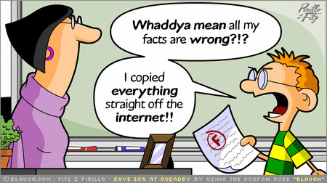

Slide 49
Πληροφοριακός γραμματισμός
“Information Literacy in an Information Society” το άτομο που έχει πληροφοριακό γραμματισμό ορίζεται αυτός που έχει την ικανότητα να:
αναγνωρίζει ότι η ακριβής πληροφορία αποτελεί τη βάση για τη λήψη απόφασης
εντοπίζει τις πηγές της πληροφορίας

Slide 50
Πληροφοριακός γραμματισμός
“Information Literacy in an Information Society” το άτομο που έχει πληροφοριακό γραμματισμό ορίζεται αυτός που έχει την ικανότητα να:
ανακτά πληροφορίες από τις ηλεκτρονικές πηγές αποτελεσματικά
αξιολογεί την πληροφορία
οργανώνει την πληροφορία για πρακτικές εφαρμογές

Slide 51
pehub.com

Slide 52
Πληροφοριακός γραμματισμός
Breivik (1999)
ο πληροφοριακός γραμματισμός θα πρέπει να κατανοηθεί σαν το σύνολο των ικανοτήτων εκείνων που πρέπει να αποκτήσουν οι μαθητευόμενοι να εκπονούν ανεξάρτητη και αυτοκατευθυνόμενη επιστημονική έρευνα και να συμβάλλουν θετικά στην κοινωνία με τη βοήθεια των πολιτισμικών αξιών που διαμορφώνονται από τους βιβλιοθηκονόμους και το εκπαιδευτικό προσωπικό.

Slide 53
Πληροφοριακός γραμματισμός
Information Literacy Competency Standards for Higher Education 2000
Εξαιτίας της αύξησης της πολυπλοκότητας του περιβάλλοντος, τα άτομα αντιμετωπίζουν διαφορετικές, πλούσιες επιλογές στην πληροφορία – στις ακαδημαϊκές τους σπουδές, στην εργασία τους, και στην προσωπική τους ζωή

Slide 54
Πληροφοριακός γραμματισμός
Information Literacy Competency Standards for Higher Education (2000)
Ο πληροφοριακός γραμματισμός είναι συνδεδεμένος με τις τεχνολογίες των υπολογιστών. Προϋποθέτει ένα πνευματικό πλαίσιο για κατανόηση, εντοπισμό, αξιολόγηση, και χρήση της πληροφορίας – δραστηριότητες που μπορούν να επιτευχθούν εν μέρει διαθέτοντας δεξιότητες με την τεχνολογία της πληροφόρησης, εν μέρει με αλάθητους μεθόδους αναζήτησης, αλλά πιο σημαντικό, με κριτική αντίληψη και λογική

Slide 55
Πληροφοριακός γραμματισμός
"Information Literacy in an Information Society"
για τον επαγγελματία, πληροφοριακός γραμματισμός είναι η ικανότητα να:
κάνει συσχέτιση ανάμεσα στην ακριβή πληροφορία και την ενημερωμένη λήψη απόφασης
εντοπίσει και να χρησιμοποιήσει επαγγελματικά τις ηλεκτρονικές πηγές πληροφόρησης

Slide 56
Πληροφοριακός γραμματισμός
"Information Literacy in an Information Society"
χρησιμοποιήσει τις online πηγές πληροφόρησης αποτελεσματικά (μηχανές αναζήτησης, ευρετήρια κλπ.)
αναπτύξει κριτήρια για αξιολόγηση της πληροφορίας σε σχέση με την τρέχουσα χρήση, ακρίβεια, αντικειμενικότητα, το κύρος του συγγραφέα κλπ.).
διακρίνει τη διαφορά ανάμεσα στην πληροφορία και τη γνώση και κατανοεί τη διαδικασία μεταφοράς της πληροφορίας σε γνώση ("Information Literacy…")

Slide 57
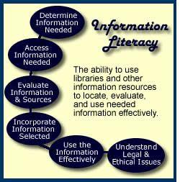
pinterest.com

Slide 58
Πληροφοριακός γραμματισμός
Ercegovac (1998)
περιγράφοντας τις φάσεις του κύκλου της ζωής της πληροφορίας εντοπίζει τις δεξιότητες πληροφοριακού γραμματισμού που αντιστοιχούν σε κάθε φάση.
Ο κύκλος ζωής της πληροφορίας αρχίζει με μία πληροφοριακή ανάγκη και οι μαθητές πρέπει να μάθουν πώς να σχεδιάζουν και να διευκρινίζουν τις ανάγκες τους για πληροφόρηση.

Slide 59
Πληροφοριακός γραμματισμός
Οι επόμενες δύο φάσεις του κύκλου ζωής της πληροφορίας συνδέονται με μία ομάδα δεξιοτήτων που είναι απαραίτητες για αποτελεσματική έρευνα και ερμηνεία των πληροφοριακών εγγραφών.
Τέλος, οι μαθητές πρέπει να μάθουν πώς να αξιολογούν χρησιμοποιώντας κριτική σκέψη και να αξιοποιούν πραγματικά την πληροφορία που αποκτούν.

Slide 60
Πληροφοριακός γραμματισμός
Plotnick (1999)
Στην εκπαιδευτική διαδικασία χρειάζεται η ανάπτυξη νέων δεξιοτήτων, μια αναγκαιότητα που προκύπτει καθώς οι σπουδαστές προσπαθούν να κτίσουν τη δική τους γνώση.
Ο εντοπισμός, η ερμηνεία, η ανάλυση, η σύνθεση, η αξιολόγηση και η μετάδοση της πληροφορίας θα πρέπει να αναχθούν σε βασικές συνιστώσες της εκπαιδευτικής διαδικασίας.
Η γνώση των πηγών πληροφόρησης και κυρίως των ηλεκτρονικών πηγών αναγνωρίζονται σε παράγοντες ζωτικής σημασίας για επαγγελματίες, σπουδαστές και επιστήμονες.

Slide 61
Πληροφοριακός γραμματισμός
(συνέχεια)
Ο πληροφοριακός γραμματισμός δίνει στους μαθητές/φοιτητές ευκαιρίες να δημιουργούν τη δική τους γνώση, παρά να την αποδέχονται παθητικά, όχι μόνο σε ένα ακαδημαϊκό περιβάλλον, αλλά και καθ’ όλη τη διάρκεια της ζωής τους.
Οι περισσότερες μελέτες στη σχετική βιβλιογραφία σημειώνουν ότι τα μέλη του εκπαιδευτικού προσωπικού θεωρούν τις δεξιότητες του πληροφοριακού γραμματισμού βασική προϋπόθεση για ακαδημαϊκή επιτυχία.

Slide 62
Πληροφοριακός γραμματισμός
Bawden (2001)
η έννοια του πληροφοριακού γραμματισμού έχει συζητηθεί ευρέως σε σχέση με την επίσημη εκπαίδευση, σε σχέση με τη δια βίου εκπαίδευση μέσα από τη βιβλιοθήκη και το ακαδημαϊκό περιβάλλον.

Slide 63
Πληροφοριακός γραμματισμός
Επικρατεί η άποψη ότι ο άνθρωπος που θα εκπαιδευτεί σε μεθόδους πληροφόρησης θα μπορεί να ενημερώνεται δια βίου. Αυτή η άποψη διευρύνει τον πληροφοριακό γραμματισμό σε κοινωνική διαδικασία, η οποία αναπτύσσεται στους χώρους της εκπαίδευση, της παραγωγής, της πολιτικής και με αυτήν την έννοια αφορά όλη την εκπαιδευτική κοινότητα.

Slide 64
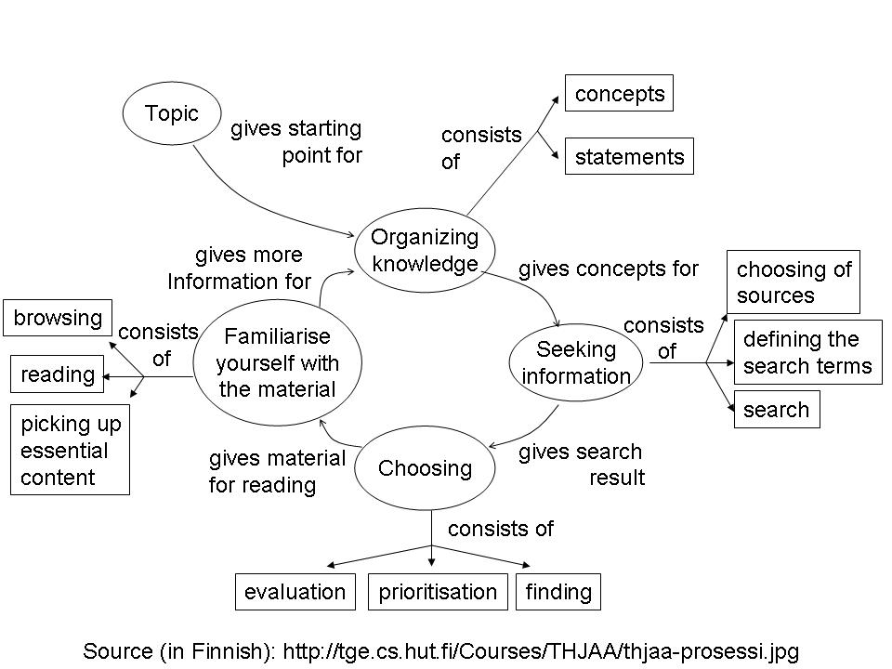

Slide 65
Πληροφοριακός γραμματισμός
Kuhlthau 1999,
Οι σπουδαστές π.χ. πρέπει να προετοιμάζονται να αναγνωρίζουν την πληροφορία καθώς την συναντούν σε πραγματικές καταστάσεις της ζωής, την πληροφορία που δεν είναι από πριν τακτοποιημένη μεθοδικά, προσεκτικά επιλεγμένη, ή λογικά οργανωμένη

Slide 66
Πληροφοριακός γραμματισμός
Ο πληροφοριακός γραμματισμός ανάγει την έρευνα σε προσωπική διαδικασία μάθησης και απαιτεί στρατηγική, ανάπτυξη τακτικής και σαφή καθορισμό στόχου, δηλαδή απαιτεί δεξιότητες κριτικής σκέψης.

Slide 67
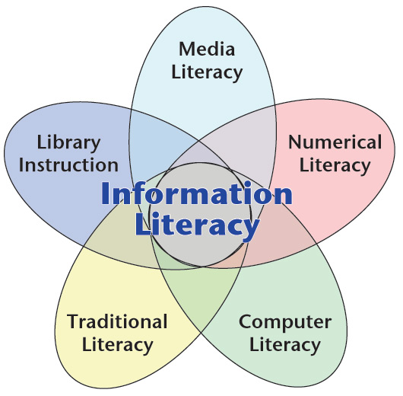
edc11.education.ed.ac.uk

Slide 68
Αμερικάνικη Ένωση Κολεγιακών και Ερευνητικών Βιβλιοθηκών 2000 | Ένα άτομο πληροφοριακά πεπαιδευμένο πρέπει να είναι ικανό να: προσδιορίζει την έκταση της απαιτούμενης πληροφόρησης έχει πρόσβαση στην απαιτούμενη πληροφόρηση αποτελεσματικά και ικανοποιητικά αποτιμά την πληροφόρηση και τις πηγές με κριτικό πνεύμα ενσωματώνει επιλεγμένη πληροφόρηση στο γνωστικό του/της πεδίο χρησιμοποιεί την πληροφόρηση αποτελεσματικά για να επιτελέσει συγκεκριμένο σκοπό κατανοεί οικονομικά, νομικά και κοινωνικά θέματα που περιβάλλουν τη χρήση της πληροφορίας, να έχει πρόσβαση και να χρησιμοποιεί την πληροφορία ηθικά και νόμιμα (σσ. 2-3).

Slide 69
Andersen 2006 | Η έννοια που καλύπτει τις δεξιότητες, δυνατότητα ή ικανότητα στην εύρεση, αξιολόγηση, χρήση και ταξινόμηση συναφούς πληροφορίας συνήθως λέγεται ‘πληροφοριακός γραμματισμός’

Slide 70
To άρθρο “Information Literacy in an Information Society” | Tο άτομο που έχει πληροφοριακό γραμματισμό ορίζεται αυτός που έχει την ικανότητα να: αναγνωρίζει ότι η ακριβής πληροφορία αποτελεί τη βάση για τη λήψη απόφασης εντοπίζει τις πηγές της πληροφορίας ανακτά πληροφορίες από τις ηλεκτρονικές πηγές αποτελεσματικά αξιολογεί την πληροφορία οργανώνει την πληροφορία για πρακτικές εφαρμογές

Slide 71
Breivik 1999 | O πληροφοριακός γραμματισμός θα πρέπει να κατανοηθεί σαν το σύνολο των ικανοτήτων εκείνων που πρέπει να αποκτήσουν οι μαθητευόμενοι να εκπονούν ανεξάρτητη και αυτοκατευθυνόμενη επιστημονική έρευνα και να συμβάλλουν θετικά στην κοινωνία με τη βοήθεια των πολιτισμικών αξιών που διαμορφώνονται από τους βιβλιοθηκονόμους και το εκπαιδευτικό προσωπικό

Slide 72
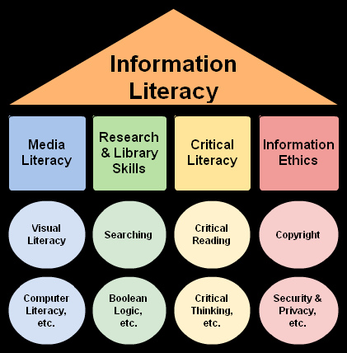
infolit.org

Slide 73
Πληροφοριακός Γραμματισμός
Γραμματισμός στα media
Δεξιότητες που αφορούν την έρευνα και τη βιβλιοθήκη
Κριτικός Γραμματισμός
Ηθική της Πληροφορίας
Οπτικός γραμματισμός
Έρευνα
Κριτική ανάγνωση
Copyright
Γραμματισμός σε υπολογιστές
Boolean λογική κλπ
Κριτική σκέψη κλπ
Ατομικότητα κλπ

Slide 74
Πληροφοριακός γραμματισμός & Κριτική σκέψη
Βασική προϋπόθεση του πληροφοριακού γραμματισμού είναι οι βιβλιοθηκονόμοι να έχουν αναπτύξει κριτική σκέψη και να έχουν κατανοήσει τις διαδικασίες που θα οδηγήσουν τους μαθητές τους σ’ αυτήν.
Η δεξιότητα κριτικής σκέψης θεωρείται ο πιο σημαντικός παράγοντας για να αποκτήσουν οι χρήστες / μαθητές πληροφοριακό γραμματισμό.
Δεν υπάρχουν γενικές προδιαγεγραμμένες μέθοδοι για το πώς οι μαθητές θα αποκτήσουν δεξιότητες κριτικής σκέψης.

Slide 75
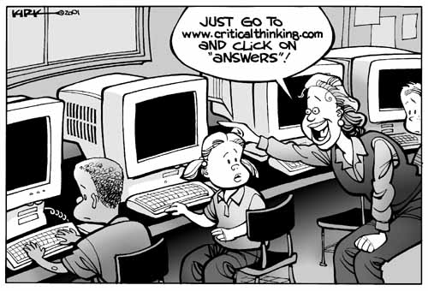

Slide 76
Πληροφοριακός γραμματισμός & Κριτική σκέψη
Nancy Totten (1990)
κριτική σκέψη υποδηλώνει την ικανότητα του χρήστη της πληροφορίας:
α) να αξιολογεί την αξιοπιστία μιας πηγής,
β) να διακρίνει τη διαφορά ενός γεγονότος από μία άποψη,
γ) να εντοπίζει προθέσεις που δεν είναι φανερές,
δ) να αναγνωρίζει την προκατάληψη, τη λογική απάτη, και την έλλειψη συνάφειας

Slide 77
Πληροφοριακός γραμματισμός & Κριτική σκέψη
Ο χρήστης να είναι βέβαιος
για την εγκυρότητα των προσδοκώμενων πληροφοριών,
να υπολογίζει στην αξία χρήσης των πληροφοριών παίρνοντας υπόψη του την άποψη του συντάκτη τους, όταν αυτή συμφωνεί με την ιδεολογία και τους στόχους του και
να αποφασίζει γρήγορα για τη συνάφεια και την αξία τους.

Slide 78
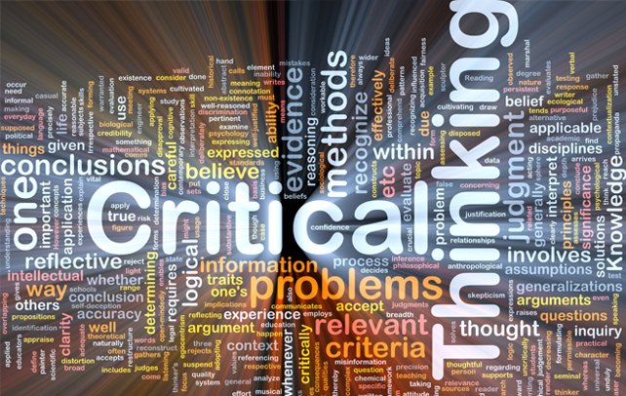
utc.edu

Slide 79
Πληροφοριακός γραμματισμός & Κριτική σκέψη
Η κριτική σκέψη δίνει τη δυνατότητα στους χρήστες να μπορούν να εξερευνούν την πληθώρα των διαθέσιμων πληροφοριών και να εντοπίζουν τις πληροφορίες που χρειάζονται.

Slide 80
Πληροφοριακός γραμματισμός & Κριτική σκέψη
Olson (2000)
Σε μια προσπάθεια να ορίσει αυτούς που σκέφτονται κριτικά ο θεωρεί απαραίτητα πέντε βασικά στοιχεία: διάθεση για πληροφόρηση, κριτήριο αξιολόγησης, ικανότητα επιχειρηματολογίας, λογική συνέπεια, και διαμορφωμένη άποψη.

Slide 81
Πληροφοριακός γραμματισμός & Κριτική σκέψη
Αυτοί που σκέφτονται κριτικά, σκέφτονται με ανοιχτό μυαλό έτσι ώστε να επιτρέπουν στις νέες πληροφορίες, αφού τις αξιολογήσουν, να συντίθενται με τις προγενέστερες δικές τους και να επηρεάζουν την αρχική τους άποψη.
Με τον τρόπο αυτό μπορούν να καταλήγουν σε δικά τους συμπεράσματα βασισμένοι στη δική τους εμπειρία και τις απόψεις που έχουν εντοπίσει στις πληροφοριακές πηγές.

Slide 82
Πληροφοριακός γραμματισμός & Κριτική σκέψη
Olson (2000) αυτοί που σκέφτονται κριτικά είναι ικανοί να:
βάζουν τα δικά τους κριτήρια τα οποία θα πρέπει να ικανοποιούνται για να επιλέξουν μία συγκεκριμένη πηγή,
να αναζητούν επιχειρήματα για να μπορέσουν να αξιολογήσουν συνολικά το περιεχόμενο της πηγής,
να παίρνουν σαφείς αποφάσεις και να νοιώθουν σίγουροι σχετικά με το γιατί επιλέγουν τις συγκεκριμένες πληροφοριακές πηγές,
να κατανοούν ότι κάθε πηγή πληροφόρησης περιέχει εκτός από τη βασική πληροφορία και μία άποψη, την οποία πρέπει να συγκρίνουν με τη δική τους.

Slide 83
Πληροφοριακός γραμματισμός & Κριτική σκέψη
Βασικό στοιχείο της κριτικής σκέψης είναι η γνώση. Η γνώση μας βοηθάει να σκεφτούμε κριτικά, αλλά συγχρόνως αποτελεί και αποτέλεσμα της κριτικής σκέψης

Slide 84
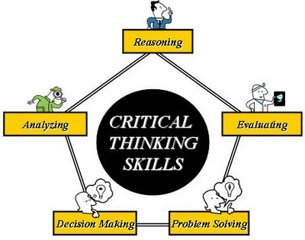
boundless.com

Slide 85
Πληροφοριακός γραμματισμός & Κριτική σκέψη
Atton (1994)
η κριτική σκέψη χαρακτηρίζεται από:
ετοιμότητα να αμφισβητηθούν όλες οι προγενέστερες υποθέσεις
ικανότητα να αναγνωριστεί πότε είναι απαραίτητο να αμφισβητηθούν
ικανότητα για αξιολόγηση και ανάλυση (σ. 310) της πληροφορίας.

Slide 86
Πληροφοριακός γραμματισμός & Κριτική σκέψη
Η διαδικασία μάθησης θα πρέπει να εστιαστεί στην απόκτηση κριτικής σκέψης, ώστε να μπορούν οι χρήστες να αξιολογήσουν αυτά που διαβάζουν και να αποφασίζουν για τη χρησιμότητά τους.
Η απόκτηση κριτικής σκέψης μας κάνει ικανούς να αποτιμούμε τη συνάφεια της πληροφορίας με το ζητούμενο, την άποψη ή την προκατάληψη του συντάκτη της και να αποφασίζουμε για το μέλλον της.

Slide 87
Πληροφοριακός γραμματισμός & Κριτική σκέψη
Προϋπόθεση για απόκτηση αποτελεσματικής κριτικής σκέψης είναι η ενεργή μάθηση. Η ενεργή μάθηση περιλαμβάνει λόγο, συζήτηση, γραφή, σύνθεση και αξιολόγηση.

Slide 88
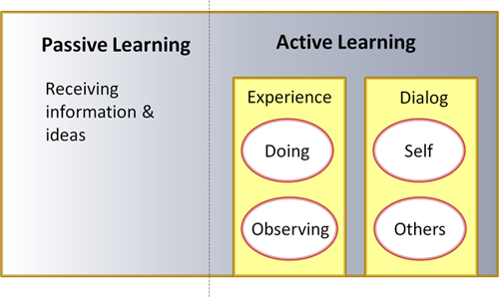
unthsc.edu

Slide 89
Πληροφοριακός γραμματισμός & Κριτική σκέψη
Dabbour 1997 - Η ενεργή μάθηση έχει τα παρακάτω χαρακτηριστικά:
Οι μαθητές εμπλέκονται σε κάτι περισσότερο από προσεκτική ακρόαση
Δίνεται λιγότερη έμφαση στη μετάδοση γνώσης και περισσότερη στην ανάπτυξη δεξιοτήτων των μαθητών
Οι μαθητές εμπλέκονται σε υψηλότερη σκέψη (π.χ. ανάλυση, σύνθεση, και αξιολόγηση)
Οι μαθητές απασχολούνται σε δραστηριότητες (π.χ. ανάγνωση, συζήτηση, γράψιμο),
Δίνεται μεγαλύτερη έμφαση στην εξερεύνηση της προσωπικότητας και των αξιών των μαθητών

Slide 90
Πληροφοριακός γραμματισμός & Κριτική σκέψη
Η ενεργή μάθηση στοχεύσει στην αποτελεσματική διδασκαλία, δηλαδή στην παραγωγικότερη χρήση του χρόνου της μαθησιακής διαδικασίας.

Slide 91
Πληροφοριακός γραμματισμός & Κριτική σκέψη
Higgins and Cedar Face 1998,
Αποτελεσματική διδασκαλία συνεπάγεται μία στροφή από απλή παρουσίαση της πληροφορίας στη δημιουργία νοήματος από τους ίδιους τους μαθητές. Οι εμπειρίες ενεργής μάθησης βοηθούν τους μαθητές να σκέφτονται κριτικά και να λύνουν προβλήματα

Slide 92
Πληροφοριακός γραμματισμός & Κριτική σκέψη
Οι μαθητές θα πρέπει σύμφωνα με τις αρχές της ενεργούς μάθησης να ενθαρρύνονται να συμμετέχουν σε όλα τα στάδια της μάθησης και την ίδια στιγμή να αξιολογούν την πρόοδό τους.
Η ενεργή μάθηση, δηλαδή, δεν παρεμβαίνει στην αυτοτέλεια της διδασκαλίας των επιστημονικών αντικειμένων, αλλά οδηγεί στην κατανόηση της σχέσης τους με τις πηγές γνώσης, τη διαδικασία ανάπτυξής τους και την οδηγητική σκοπιμότητα που τα διατύπωσε ως ερωτήματα.

Slide 93
Πληροφοριακός γραμματισμός & Κριτική σκέψη
Chris Atton (1994) ενεργή διαδικασία στη διαχείριση της πληροφορίας είναι:
εντοπισμός του προβλήματος που πρέπει να λυθεί
σχεδιασμός στρατηγικής για να λυθεί το πρόβλημα
εντοπισμός των πηγών
χρήση των πηγών κριτικά
καταγραφή της πληροφορίας
μετάδοση της πληροφορίας

Slide 94
Πληροφοριακός γραμματισμός & Κριτική σκέψη
Συνοψίζοντας μπορεί να πει κανείς ότι η ανάπτυξη κριτικής σκέψης είναι συνυφασμένη με την ενεργή μάθηση και είναι ο πυρήνας του πληροφοριακού γραμματισμού

Slide 95
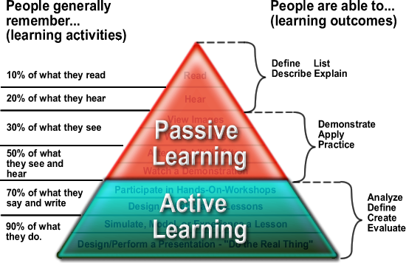
tefl-tips.com

Slide 96
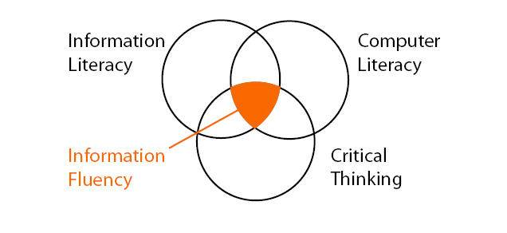
digitween12-2.flatclassroomproject.wikispaces.net

Slide 97
Τέλος Ενότητας

Slide 98
Σημειώματα

Slide 99
Σημείωμα Αναφοράς
Copyright Τεχνολογικό Εκπαιδευτικό Ίδρυμα Αθήνας, Στέλλα Κορομπίλη 2014. Στέλλα Κορομπίλη. «Πληροφοριακή Παιδεία. Ενότητα 3: Πληροφοριακός γραμματισμός. Έκδοση: 1.0. Αθήνα 2014. Διαθέσιμο από τη δικτυακή διεύθυνση: ocp.teiath.gr.

Slide 100
Σημείωμα Αδειοδότησης
Το παρόν υλικό διατίθεται με τους όρους της άδειας χρήσης Creative Commons Αναφορά, Μη Εμπορική Χρήση Παρόμοια Διανομή 4.0 [1] ή μεταγενέστερη, Διεθνής Έκδοση. Εξαιρούνται τα αυτοτελή έργα τρίτων π.χ. φωτογραφίες, διαγράμματα κ.λ.π., τα οποία εμπεριέχονται σε αυτό. Οι όροι χρήσης των έργων τρίτων επεξηγούνται στη διαφάνεια «Επεξήγηση όρων χρήσης έργων τρίτων».
Τα έργα για τα οποία έχει ζητηθεί άδεια αναφέρονται στο «Σημείωμα Χρήσης Έργων Τρίτων».
[1] http://creativecommons.org/licenses/by-nc-sa/4.0/
Ως Μη Εμπορική ορίζεται η χρήση:
που δεν περιλαμβάνει άμεσο ή έμμεσο οικονομικό όφελος από την χρήση του έργου, για το διανομέα του έργου και αδειοδόχο
που δεν περιλαμβάνει οικονομική συναλλαγή ως προϋπόθεση για τη χρήση ή πρόσβαση στο έργο
που δεν προσπορίζει στο διανομέα του έργου και αδειοδόχο έμμεσο οικονομικό όφελος (π.χ. διαφημίσεις) από την προβολή του έργου σε διαδικτυακό τόπο
Ο δικαιούχος μπορεί να παρέχει στον αδειοδόχο ξεχωριστή άδεια να χρησιμοποιεί το έργο για εμπορική χρήση, εφόσον αυτό του ζητηθεί.

Slide 101
Επεξήγηση όρων χρήσης έργων τρίτων
©
Δεν επιτρέπεται η επαναχρησιμοποίηση του έργου, παρά μόνο εάν ζητηθεί εκ νέου άδεια από το δημιουργό.
διαθέσιμο με άδεια CC-BY
Επιτρέπεται η επαναχρησιμοποίηση του έργου και η δημιουργία παραγώγων αυτού με απλή αναφορά του δημιουργού.
διαθέσιμο με άδεια CC-BY-SA
Επιτρέπεται η επαναχρησιμοποίηση του έργου με αναφορά του δημιουργού, και διάθεση του έργου ή του παράγωγου αυτού με την ίδια άδεια.
διαθέσιμο με άδεια CC-BY-ND
Επιτρέπεται η επαναχρησιμοποίηση του έργου με αναφορά του δημιουργού.
Δεν επιτρέπεται η δημιουργία παραγώγων του έργου.
διαθέσιμο με άδεια CC-BY-NC
Επιτρέπεται η επαναχρησιμοποίηση του έργου με αναφορά του δημιουργού.
Δεν επιτρέπεται η εμπορική χρήση του έργου.
διαθέσιμο με άδεια CC-BY-NC-SA
Επιτρέπεται η επαναχρησιμοποίηση του έργου με αναφορά του δημιουργού
και διάθεση του έργου ή του παράγωγου αυτού με την ίδια άδεια.
Δεν επιτρέπεται η εμπορική χρήση του έργου.
διαθέσιμο με άδεια CC-BY-NC-ND
Επιτρέπεται η επαναχρησιμοποίηση του έργου με αναφορά του δημιουργού.
Δεν επιτρέπεται η εμπορική χρήση του έργου και η δημιουργία παραγώγων του.
διαθέσιμο με άδεια
CC0 Public Domain
Επιτρέπεται η επαναχρησιμοποίηση του έργου, η δημιουργία παραγώγων αυτού και η εμπορική του χρήση, χωρίς αναφορά του δημιουργού.
διαθέσιμο ως κοινό κτήμα
Επιτρέπεται η επαναχρησιμοποίηση του έργου, η δημιουργία παραγώγων αυτού και η εμπορική του χρήση, χωρίς αναφορά του δημιουργού.
χωρίς σήμανση
Συνήθως δεν επιτρέπεται η επαναχρησιμοποίηση του έργου.

Slide 102
Διατήρηση Σημειωμάτων
Οποιαδήποτε αναπαραγωγή ή διασκευή του υλικού θα πρέπει να συμπεριλαμβάνει:
το Σημείωμα Αναφοράς
το Σημείωμα Αδειοδότησης
τη δήλωση Διατήρησης Σημειωμάτων
το Σημείωμα Χρήσης Έργων Τρίτων (εφόσον υπάρχει)
μαζί με τους συνοδευόμενους υπερσυνδέσμους.

Slide 103
Χρηματοδότηση
Το παρόν εκπαιδευτικό υλικό έχει αναπτυχθεί στo πλαίσιo του εκπαιδευτικού έργου του διδάσκοντα.
Το έργο «Ανοικτά Ακαδημαϊκά Μαθήματα στο ΤΕΙ Αθήνας» έχει χρηματοδοτήσει μόνο την αναδιαμόρφωση του εκπαιδευτικού υλικού.
Το έργο υλοποιείται στο πλαίσιο του Επιχειρησιακού Προγράμματος «Εκπαίδευση και Δια Βίου Μάθηση» και συγχρηματοδοτείται από την Ευρωπαϊκή Ένωση (Ευρωπαϊκό Κοινωνικό Ταμείο) και από εθνικούς πόρους.

